Slide 1



Общие ПОДХОДЫ К ПОДОГОТОВКЕ ДОКУМЕНТОВ ДЛЯ ГОСУДАРСТВЕННОГО КАДАСТРОВОГО УЧЕТА
ЗАЙМЕНЦЕВ НИКОЛАЙ ВЛАДИМИРОВИЧ
РУКОВОДИТЕЛЬ РАБОЧЕЙ ГРУППЫ УПРАВЛЕНИЯ ПО ОСУЩЕСТВЛЕНИЮ КАДАСТРОВОГО УЧЕТА

Slide 2

ОСНОВНЫЕ ПОДХОДЫ К ПОДОГОТОВКЕ ДОКУМЕНТОВ ДЛЯ ГОСУДАРСТВЕННОГО КАДАСТРОВОГО УЧЕТА
ЗАЙМЕНЦЕВ НИКОЛАЙ ВЛАДИМИРОВИЧ
РУКОВОДИТЕЛЬ РАБОЧЕЙ ГРУППЫ ПО ОСУЩЕСТВЛЕНИЮ КАДАСТРОВОГО УЧЕТА

Slide 3




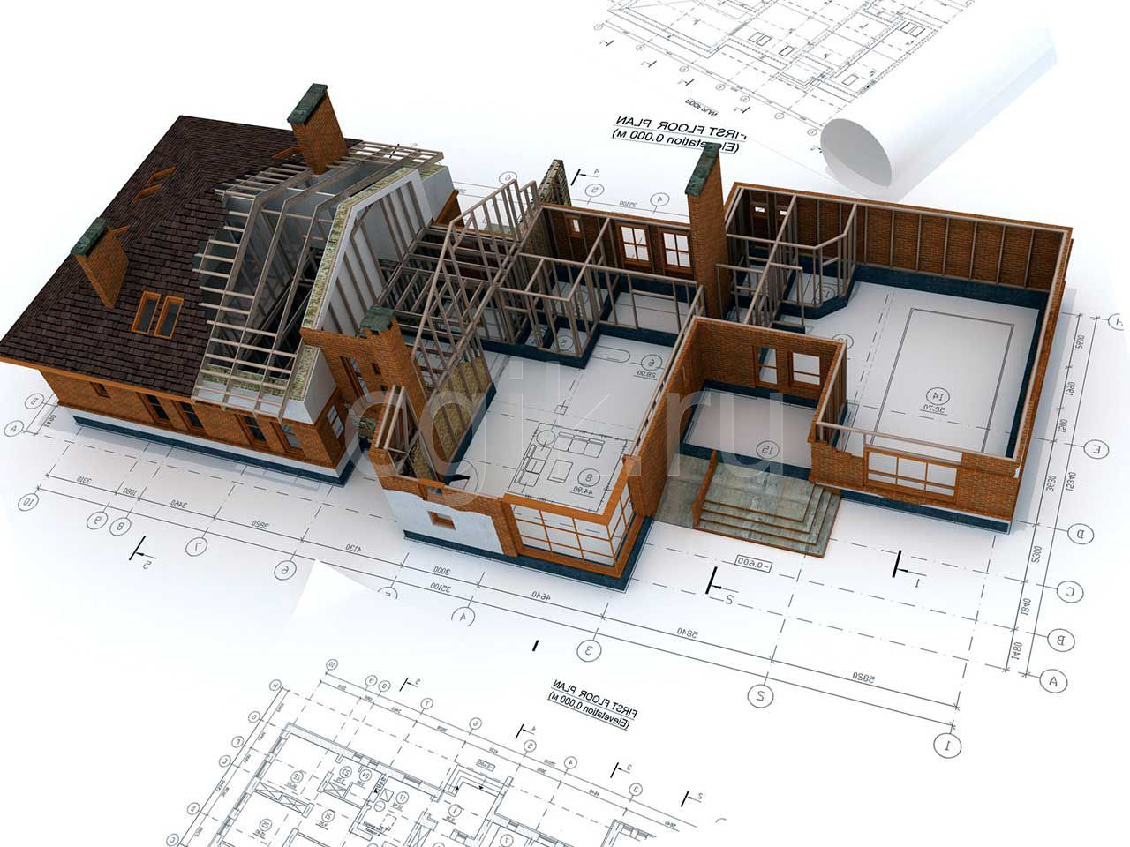
Федеральный закон от 13.07.2015 № 218-ФЗ «О государственной регистрации недвижимости»
С 01.01.2017
1 ГОД РАБОТЫ

Slide 4
Федеральный закон от 13.07.2015 № 218-ФЗ «О государственной регистрации недвижимости»
С 01.01.2017
1 ГОД РАБОТЫ

Slide 5
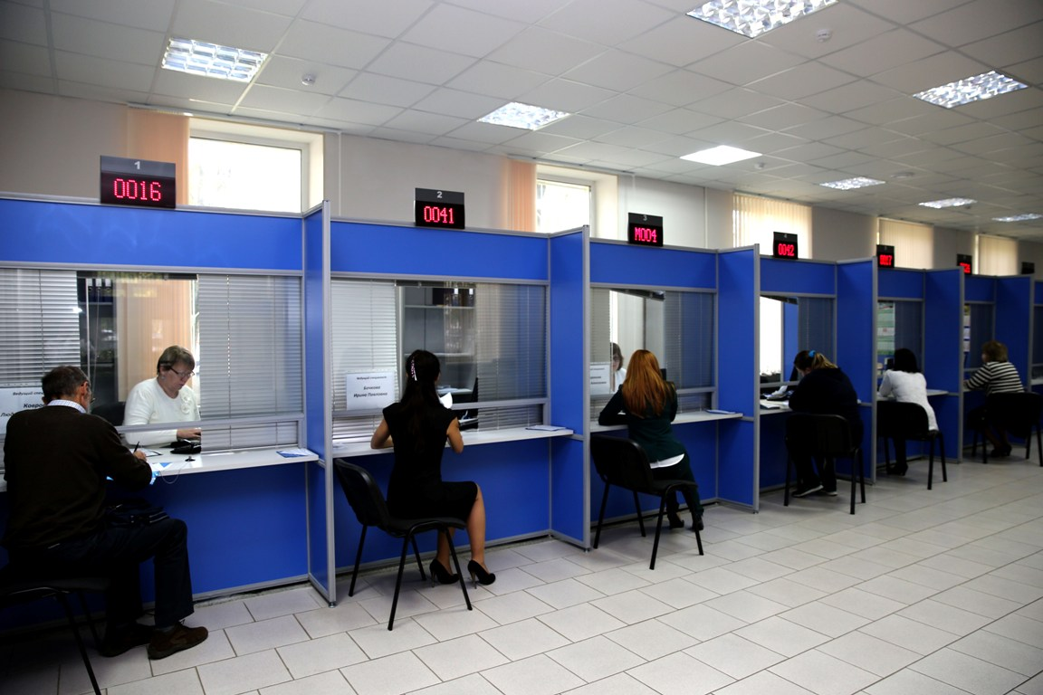
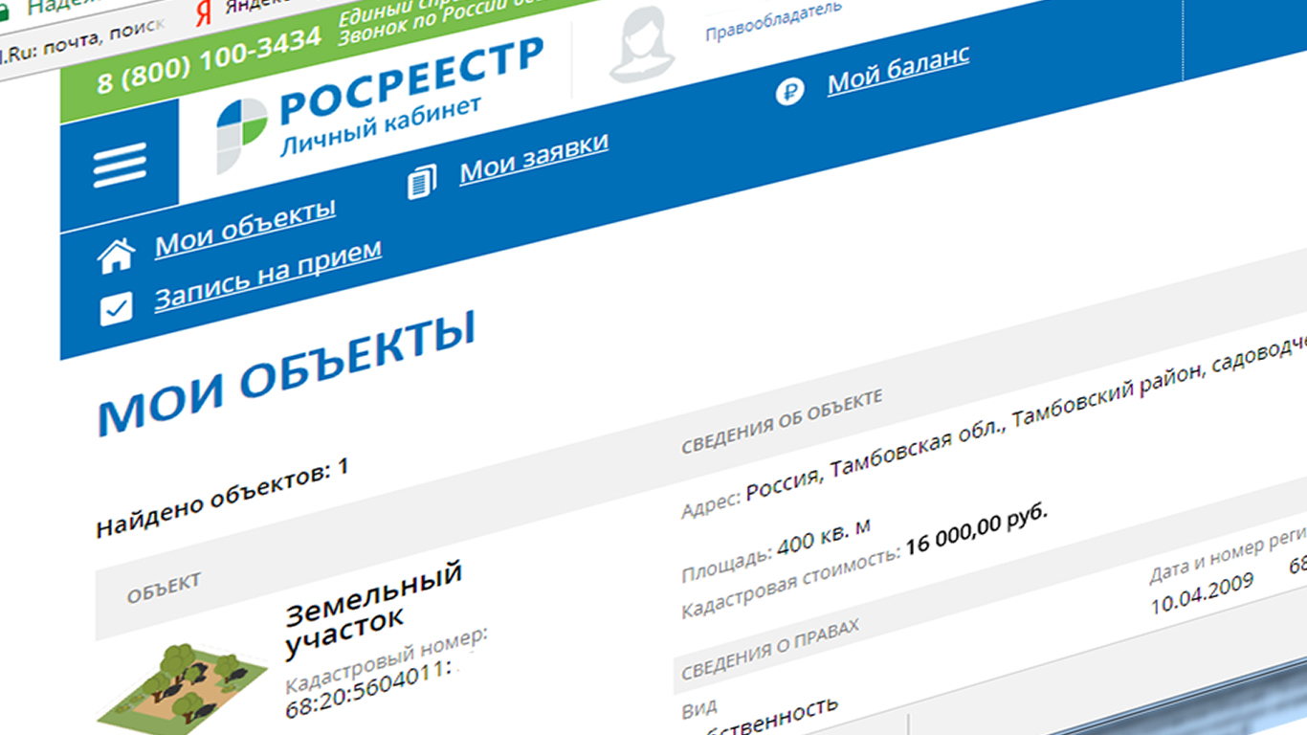



Причины приостановления
Федеральный закон от 13.07.2015 № 218-ФЗ «О государственной регистрации недвижимости»
КАЧЕСТВО ПОДГОТОВКИ
КАДАСТРОВЫМИ ИНЖЕНЕРАМИ
ДОКУМЕНТОВ УЧЕТА
КАЧЕСТВО ПОДГОТОВКИ
ИНЫХ ДОКУМЕНТОВ

Slide 6
Причины приостановления
КАЧЕСТВО ПОДГОТОВКИ
КАДАСТРОВЫМИ ИНЖЕНЕРАМИ
ДОКУМЕНТОВ УЧЕТА
КАЧЕСТВО ПОДГОТОВКИ
ИНЫХ ДОКУМЕНТОВ

Slide 7
Причины приостановления
ТИПЫ ОШИБОК
КАДАСТРОВЫХ
ИНЖЕНЕРОВ
КАЧЕСТВО ПОДГОТОВКИ
КАДАСТРОВЫМИ ИНЖЕНЕРАМИ
ДОКУМЕНТОВ УЧЕТА
ТЕХНИЧЕСКИЕ
НАРУШЕНИЕ
ТРЕБОВАНИЙ
ЗАКОНОДАТЕЛЬСТВА

Slide 8
Причины приостановления
ТИПЫ ОШИБОК
КАДАСТРОВЫХ
ИНЖЕНЕРОВ
ТЕХНИЧЕСКИЕ
ОШИБКИ
НАРУШЕНИЕ
ТРЕБОВАНИЙ
ЗАКОНОДАТЕЛЬСТВА

Slide 9
Причины приостановления
ТЕХНИЧЕСКИЕ
ОШИБКИ
ТИП МП, ТП НЕ
СООТВЕТСТВУЕТ ВИДУ
ЗАЯВЛЕНИЯ
ОПИСКИ, ОПЕЧАТКИ В
ТЕКСТОВОЙ ИЛИ
ГРАФИЧЕСКОЙ ЧАСТИ МП, ТП

Slide 10
Причины приостановления
ТЕХНИЧЕСКИЕ
ОШИБКИ
ТИП МП, ТП НЕ
СООТВЕТСТВУЕТ ВИДУ
ЗАЯВЛЕНИЯ
ОПИСКИ, ОПЕЧАТКИ В
ТЕКСТОВОЙ ИЛИ
ГРАФИЧЕСКОЙ ЧАСТИ МП, ТП

Slide 11
Ошибки, связанные с законодательством
при подготовке межевого плана
Причины приостановления
Отсутствие сведений об установленных предельных размерах земельных участков, отсутствие видов разрешенного использования земельного участка
МП подготовлен не в соответствии с утвержденной XML - схемой
Отсутствие сведений о территориальной зоне, в границах которой расположен земельный участок
Отсутствие доступа (прохода, проезда) к образуемому земельному участку
Несоответствие вида разрешенного использования градостроительному регламенту, образование двух земельных участков при перераспределении

Slide 12
Ошибки, связанные с законодательством
при подготовке межевого плана
Причины приостановления
Отсутствие сведений об установленных предельных размерах земельных участков, отсутствие видов разрешенного использования земельного участка
МП подготовлен не в соответствии с утвержденной XML - схемой
Отсутствие сведений о территориальной зоне, в границах которой расположен земельный участок
Отсутствие доступа (прохода, проезда) к образуемому земельному участку
Несоответствие вида разрешенного использования градостроительному регламенту, образование двух земельных участков при перераспределении

Slide 13
Ошибки, связанные с законодательством
при подготовке межевого плана
Ошибки, связанные с законодательством
при подготовке технического плана
Причины приостановления
Отсутствие сведений об установленных предельных размерах земельных участков, отсутствие видов разрешенного использования земельного участка
МП подготовлен не в соответствии с утвержденной XML - схемой
Отсутствие сведений о территориальной зоне, в границах которой расположен земельный участок
Отсутствие доступа (прохода, проезда) к образуемому земельному участку
Несоответствие вида разрешенного использования градостроительному регламенту, образование двух земельных участков при перераспределении
отсутствует разрешение на ввод объекта в эксплуатацию , в котором расположено помещение
технический план, акт обследования подготовлен не в соответствии с утвержденной XML - схемой
неверное указание вида объекта (например, в ЕГРН помещение, указание на здание)
отсутствуют сведения о земельных участках, указание не всех земельных участков, в пределах которых расположен объект
в акте обследования отсутствует решение ОМСУ о сносе объекта недвижимости (в случае добровольного сноса)

Slide 14

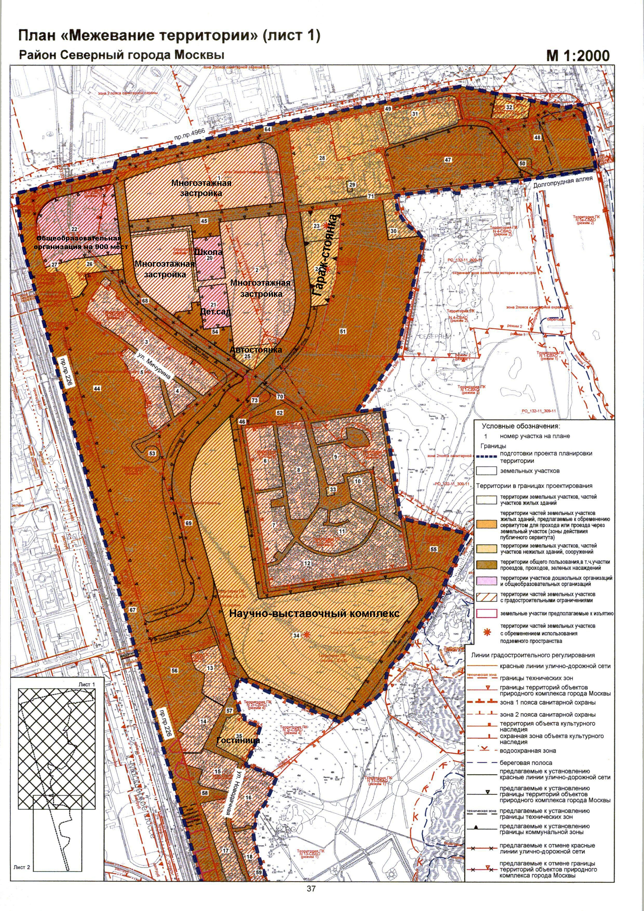
пункт 7 ст 26 218- ФЗ | На основании представленного межевого или технического плана произошла ошибка загрузки данных, не пройден ФЛК, обнаружены незамкнутые контура, объект не топокорректен и т.п. (ошибки при заполнении кадастровым инженером данных в межевом плане, техническом плане) п. 18 приложения №2 к Приказу от 08.12.2015 №921
 | К техническому плану не приложены поэтажные планы, поэтажные части этажа, планы здания, проектная документация п. 53, 54, 55 Приказ от 18.12.2015 №953
 | Представленный бланк заявления заполнен не в соответствии с требованиями Приказа от 08.12.2015 №920 - 73
 | В составе приложения межевого плана отсутствуют документы (сведения об их отсутствии) подтверждающие границы объекта недвижимости при его образовании пп.22, 25, 70 Приложения №2 к Приказу от 08.12.2015 №921
 | В представленных актах согласования местоположения границ не указана площадь, неверно указан кадастровый номер, не заполнены необходимые графы, отсутствует акт согласования п. 82, приложение №1 к Приказу от 08.12.2015 №921
 | В межевом или техническом плане неверно указана или не указана необходимая информация (снилс кадастрового инженера, номер и дата договора на проведение работ, выписка геодезических пунктов, кадастровый номер земельного участка посредством которого обеспечивается доступ, информация по предельным размерам и т.д.) пп. 29, 30, 31, 32, 35, 52, 62, 55и т.д. приложения №2 к Приказу от 08.12.2015 №921, Приказ 953
 | В xml файле межевого плана неверно указаны характеристики ЗУ - вид разрешенного использования, категория земель, адрес (не соответствуют акту об утверждении схемы расположения ЗУ) пп. 49,50, 51 приложения №2 к Приказу от 08.12.2015 №921
 | При нанесении границ объектов недвижимости (ЗУ, ОКС) выявлено, что объекты располагаются в ином кадастровом квартале
 | Вид разрешенного использования в акте ОМС не соответствует утвержденным ПЗЗ и классификатору видов разрешенного использования, утвержденного приказом от 01.09.2014 №540

Slide 15
пункт 7 ст 26 218- ФЗ | На основании представленного межевого или технического плана произошла ошибка загрузки данных, не пройден ФЛК, обнаружены незамкнутые контура, объект не топокорректен и т.п. (ошибки при заполнении кадастровым инженером данных в межевом плане, техническом плане) п. 18 приложения №2 к Приказу от 08.12.2015 №921
 | К техническому плану не приложены поэтажные планы, поэтажные части этажа, планы здания, проектная документация п. 53, 54, 55 Приказ от 18.12.2015 №953
 | Представленный бланк заявления заполнен не в соответствии с требованиями Приказа от 08.12.2015 №920 - 73
 | В составе приложения межевого плана отсутствуют документы (сведения об их отсутствии) подтверждающие границы объекта недвижимости при его образовании пп.22, 25, 70 Приложения №2 к Приказу от 08.12.2015 №921
 | В представленных актах согласования местоположения границ не указана площадь, неверно указан кадастровый номер, не заполнены необходимые графы, отсутствует акт согласования п. 82, приложение №1 к Приказу от 08.12.2015 №921
 | В межевом или техническом плане неверно указана или не указана необходимая информация (снилс кадастрового инженера, номер и дата договора на проведение работ, выписка геодезических пунктов, кадастровый номер земельного участка посредством которого обеспечивается доступ, информация по предельным размерам и т.д.) пп. 29, 30, 31, 32, 35, 52, 62, 55и т.д. приложения №2 к Приказу от 08.12.2015 №921, Приказ 953
 | В xml файле межевого плана неверно указаны характеристики ЗУ - вид разрешенного использования, категория земель, адрес (не соответствуют акту об утверждении схемы расположения ЗУ) пп. 49,50, 51 приложения №2 к Приказу от 08.12.2015 №921
 | При нанесении границ объектов недвижимости (ЗУ, ОКС) выявлено, что объекты располагаются в ином кадастровом квартале
 | Вид разрешенного использования в акте ОМС не соответствует утвержденным ПЗЗ и классификатору видов разрешенного использования, утвержденного приказом от 01.09.2014 №540

Slide 16
Ошибка в межевом/техническом плане
Не соответствие установленному формату
Не соответствие установленной форме
Решение о приостановлении
(ст. 26 Закона)
Возврат без рассмотрения (ст. 25 Закона)

Slide 17
Ошибка в межевом/техническом плане
Не соответствие установленному формату
Не соответствие установленной форме
Решение о приостановлении
(ст. 26 Закона)
Возврат без рассмотрения (ст. 25 Закона)

Slide 18
Изменение вида объекта недвижимости
Внесение в ЕГРН сведений в качестве основных сведений об объекте недвижимости осуществляется органом регистрации прав в результате государственного кадастрового учета и (или) государственной регистрации прав (ч.1 ст.13 Федерального закона № 218-ФЗ)
Основания для осуществления государственного кадастрового учета и (или) государственной регистрации прав установлены ч.2 ст.14 Федерального закона № 218-ФЗ
Изменение в ЕГРН сведений о виде объекта недвижимости без представления подтверждающих документов (например, решения суда и др.)
не представляется возможным

Slide 19
Изменение вида объекта недвижимости
Внесение в ЕГРН сведений в качестве основных сведений об объекте недвижимости осуществляется органом регистрации прав в результате государственного кадастрового учета и (или) государственной регистрации прав (ч.1 ст.13 Федерального закона № 218-ФЗ)
Основания для осуществления государственного кадастрового учета и (или) государственной регистрации прав установлены ч.2 ст.14 Федерального закона № 218-ФЗ
Изменение в ЕГРН сведений о виде объекта недвижимости без представления подтверждающих документов (например, решения суда и др.)
не представляется возможным

Slide 20
Изменение вида объекта недвижимости
Изолированность и обособленность помещений
Письмо Минэкономразвития России от 04.12.2013 № ОГ-Д23-15858 «О некоторых вопросах, связанных с подготовкой документов, необходимых для осуществления государственного кадастрового учета помещений, зданий, сооружений, объектов незавершенного строительства»
Помещение считается:
- обособленным, если оно отграничено от остального объема здания (сооружения) строительными конструкциями;
Помещение считается:
- изолированным, если оно отграничено от остального объема здания (сооружения) строительными конструкциями, имеет отдельный вход и не используется для доступа в иное помещение
Определяется кадастровым инженером при выполнении кадастровых работ

Slide 21
Изолированность и обособленность помещений
Письмо Минэкономразвития России от 04.12.2013 № ОГ-Д23-15858 «О некоторых вопросах, связанных с подготовкой документов, необходимых для осуществления государственного кадастрового учета помещений, зданий, сооружений, объектов незавершенного строительства»
Помещение считается:
- обособленным, если оно отграничено от остального объема здания (сооружения) строительными конструкциями;
Помещение считается:
- изолированным, если оно отграничено от остального объема здания (сооружения) строительными конструкциями, имеет отдельный вход и не используется для доступа в иное помещение
Определяется кадастровым инженером при выполнении кадастровых работ

Slide 22




Рекомендации
Вопросы в методический орган СРО
Анализ законодательства и использование писем и рекомендаций

Slide 23
Рекомендации
Вопросы в методический орган СРО
Анализ законодательства и использование писем и рекомендаций

Slide 24
Рекомендации
Сопровождение заявителя при обращении за консультацией на личный прием
Включение в договор подряда условия автоматической проверки межевого/технического плана посредством сервиса «Личный кабинет кадастрового инженера» на сайте Росреестра

Slide 25
Рекомендации
Сопровождение заявителя при обращении за консультацией на личный прием
Включение в договор подряда условия автоматической проверки межевого/технического плана посредством сервиса «Личный кабинет кадастрового инженера» на сайте Росреестра

Slide 26


СПАСИБО ЗА ВНИМАНИЕ!

